Slide 1
浮点数表达式计算 作业讲评
陈代超， chendaichao@pku.edu.cn
2020.9.30

Slide 2
作业要求
实现浮点数的表达式计算
含有浮点数、四则运算和括号
要求使用C或C++完成
基础版 保证输入的表达式正确
旗舰版 输入的表达式还可能有错，需要给出错误信息

Slide 3
常量和表达式的语法规范
文字说明、实例
大部分同学使用文字说明和实例给出语法规范
更推荐
归纳定义
陈子木、潘骏跃、苏博文、周书予
上下文无关文法
周雨杨、何文阳

Slide 4
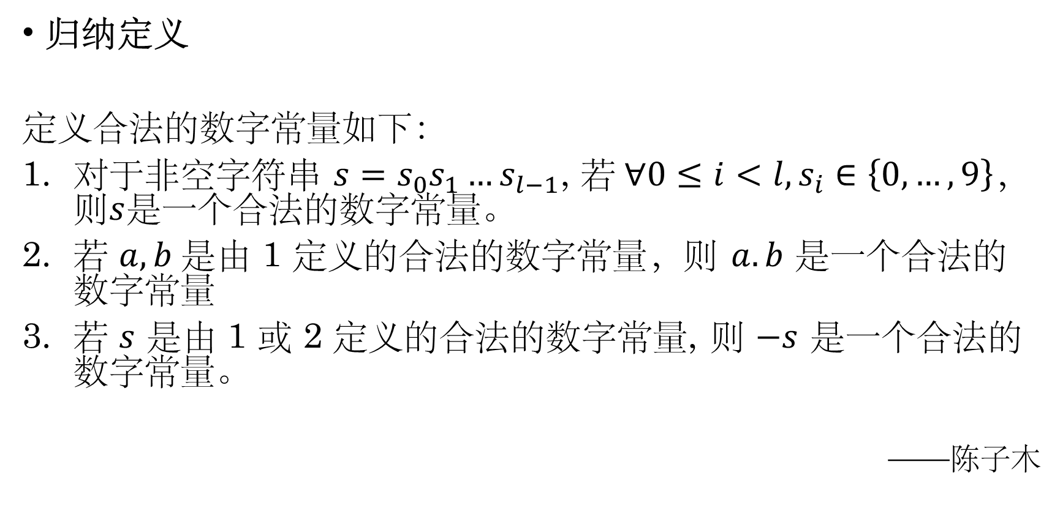
I. 常量语法规范
归纳定义
定义合法的数字常量如下：
对于非空字符串 $s=s_{0}s_{1}…s_{l−1}$, 若$∀0≤i<l, s_{i}∈\left\{0, …, 9\right\}$，则$s$是一个合法的数字常量。
若 $a, b$是由 1 定义的合法的数字常量，则 $a.b$ 是一个合法的数字常量
若 $s$ 是由 1 或 2 定义的合法的数字常量, 则 $−s$ 是一个合法的数字常量。
——陈子木

Slide 5
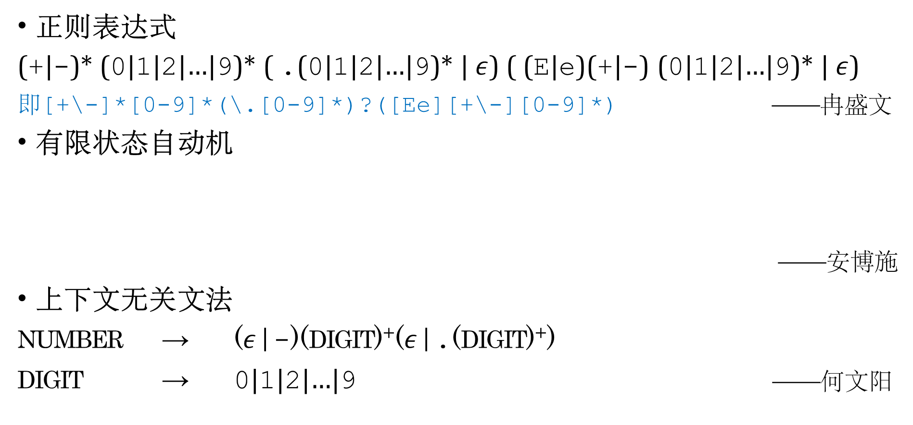
I. 常量语法规范
正则表达式
(+|-)* (0|1|2|…|9)* ( .(0|1|2|…|9)* | $ε$) ( (E|e)(+|-) (0|1|2|…|9)* | $ε$)
即[+\-]*[0-9]*(\.[0-9]*)?([Ee][+\-][0-9]*) ——冉盛文
有限状态自动机
——安博施
上下文无关文法
NUMBER → ($ε$|-)(DIGIT)⁺($ε$|.(DIGIT)⁺)
DIGIT → 0|1|2|…|9 ——何文阳

Slide 6
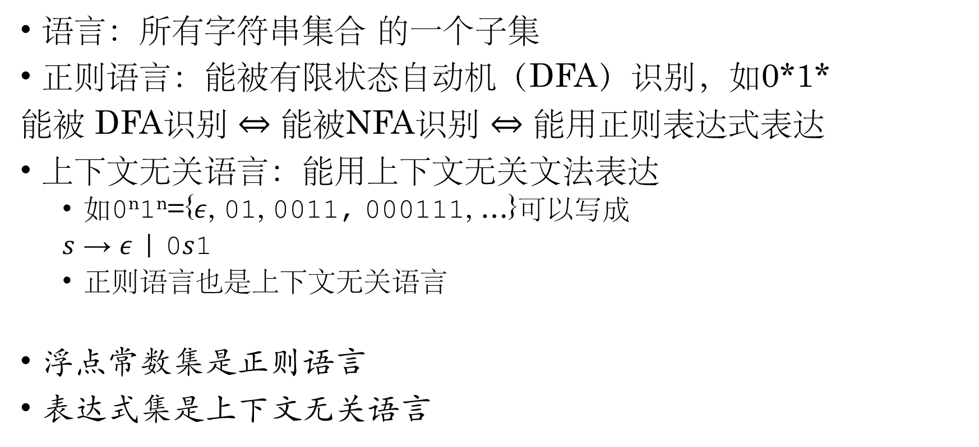
*语言
语言：所有字符串集合 的一个子集
正则语言：能被有限状态自动机（DFA）识别，如0*1*
能被 DFA识别 $⇔$ 能被NFA识别 $⇔$ 能用正则表达式表达
上下文无关语言：能用上下文无关文法表达
如0^{n}1^{n}={$ε$, 01, 0011, 000111, …}可以写成
$s$ → $ε$ | 0$s$1
正则语言也是上下文无关语言
浮点常数集是正则语言
表达式集是上下文无关语言

Slide 7
II. 表达式语法规范
归纳定义
定义合法的表达式如下：
一个合法的数字常量是一个合法的表达式。
若 a, b 是合法的表达式，o 是一个运算符字符（包含 +,-,*,/），则aob是一个合法的表达式。
若 a 是一个合法的表达式，则(a)是一个合法的表达式。
若 a 是一个合法的表达式，则在 a 的左右两侧添加任意数量的空格得到 b, b 也是一个合法的表达式。
——陈子木
在定义语法时顺带定义语义（值怎么算）
——潘骏跃

Slide 8
II. 表达式语法规范
上下文无关文法
OPERATOR → + | - | * | /
OBJECT → ( EXPRESSION ) | NUMBER
EXPRESSION → OBJECT | OBJECT OPERATOR EXPRESSION
——何文阳

Slide 9
实现
栈（表达式树：边建边拆边算）
处理好优先级、括号
递归（表达式树：自顶而下分治）
比如，calc(s, L, R)表示计算s[L..R]的结果
递归处理
常见的错误类型：括号不匹配，操作数缺失，操作符缺失，除以0

Slide 10
代码细节
注意负数的处理（可以简单地添加0）
预处理可以简化程序，比如
先判断括号匹配
先把输入的串解析为 object 的序列
（每个object有属性（符号or数or括号）+ 值）
值得提倡的C++习惯：
面向对象的写法
异常抛出

Slide 11
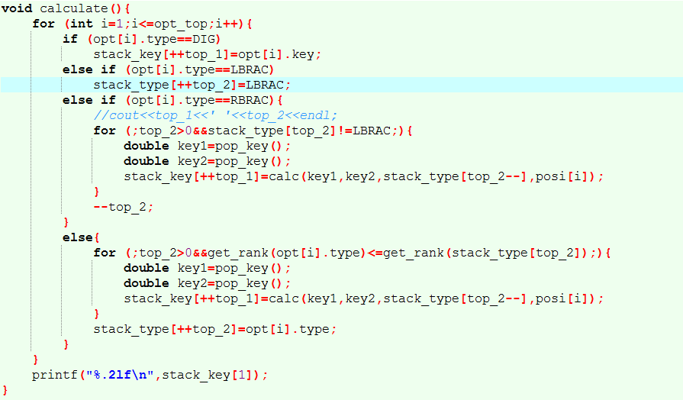
增加程序的可扩展性
——周雨杨

Slide 12
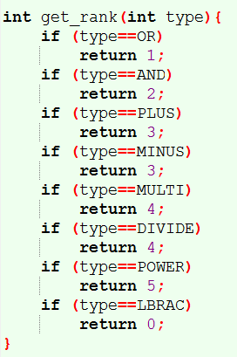
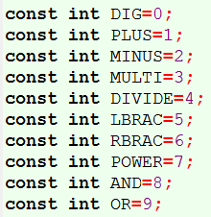
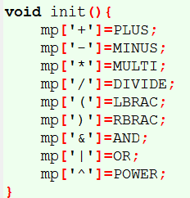
增加程序的可扩展性
预处理成一个个object的序列
优先级赋值
——周雨杨

Slide 13
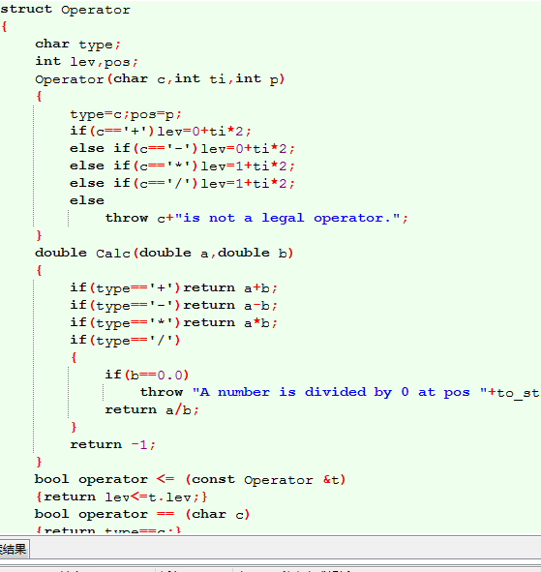
面向对象程序设计
运算符类
通过类提供的接口对类进行访问
使程序易于维护
容易增加新的特性
——陈冲寒

Slide 14
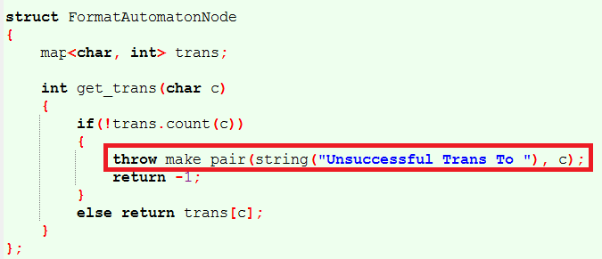
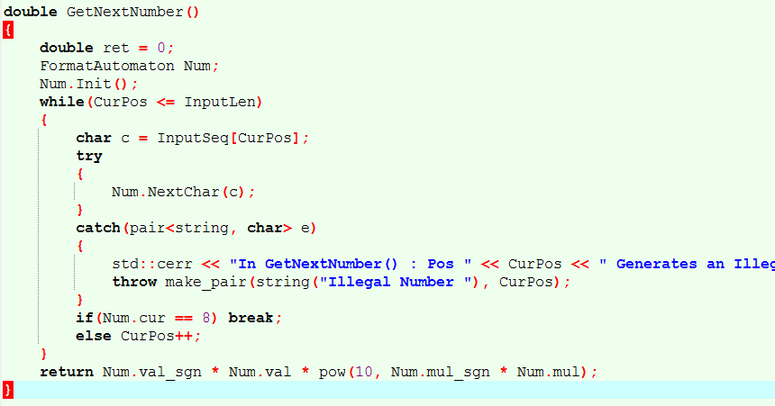
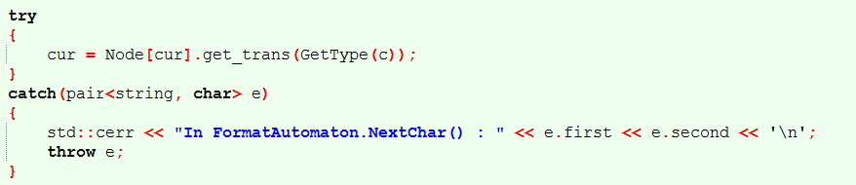

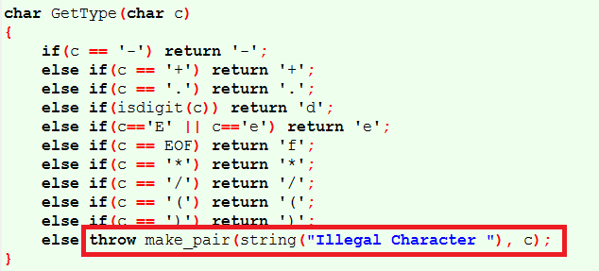
异常处理
——安博施

